Slide 1
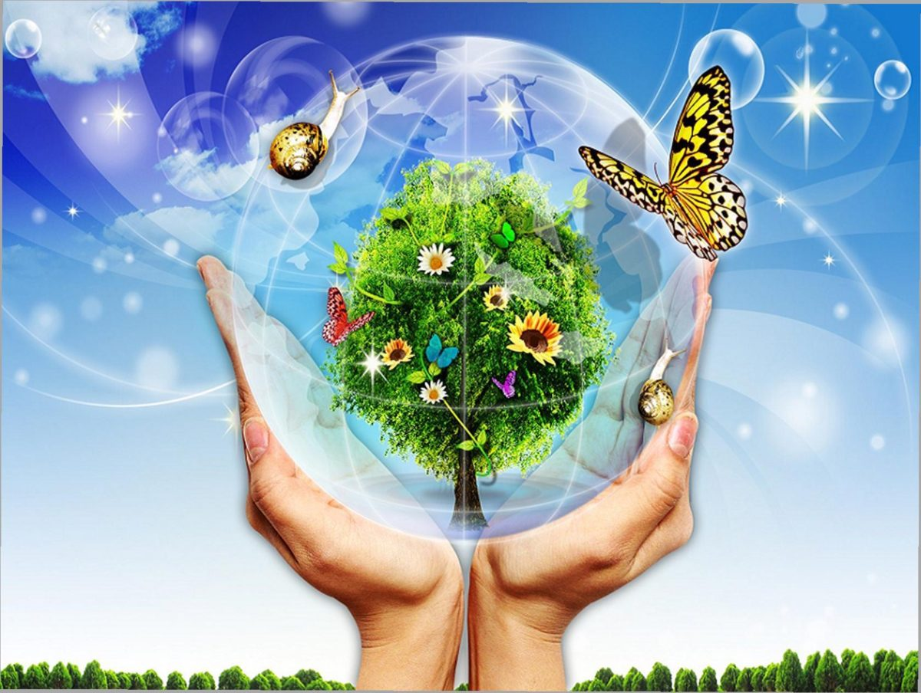
Проект-занятие
«День Земли» для подготовительной к школе группы.
Подготовил воспитатель 3 группы:
Мартынова Татьяна Николаевна

Slide 2
22 апреля - Международный день Земли - праздник чистой Воды, Земли и Воздуха. День напоминания о страшных экологических катастрофах, день, когда каждый человек может задуматься над тем, что он может сделать в решении экологических проблем, поборов равнодушие в себе.
Символ
Флаг

Slide 3
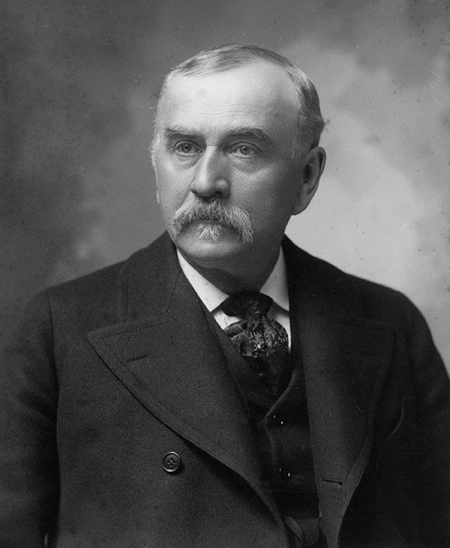
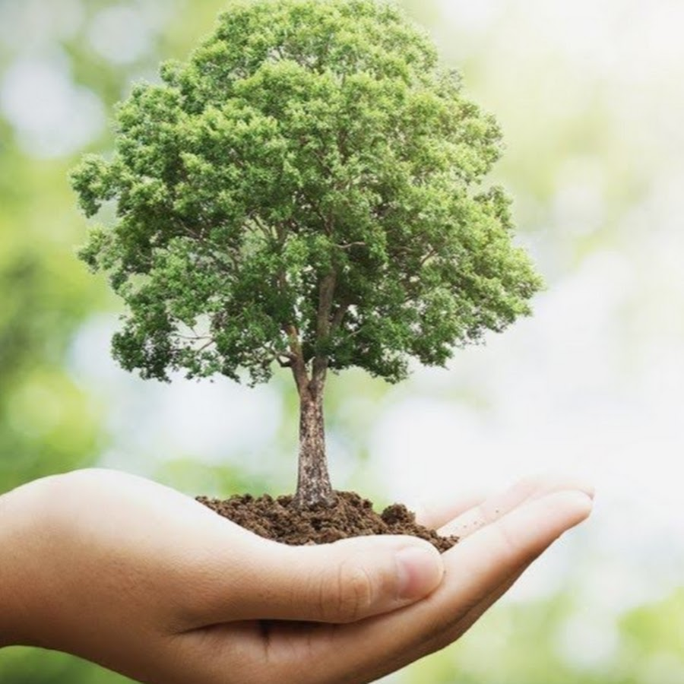
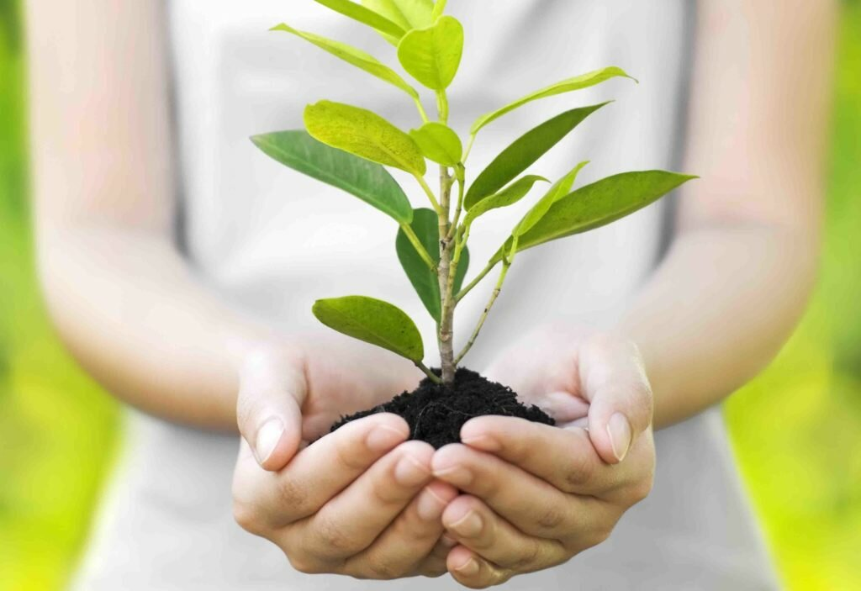
История Международного дня Земли
Один американец – Джон Мортон, хотел защитить деревья штата Небраска, которые вырубались для строительства домов и на дрова. Он предложил заняться озеленением, устроить День посадки деревьев и учредить приз тому, кто в этот день посадит большее количество деревьев. Только в первый день этой акции люди штата посадили около миллиона деревьев.

Slide 4
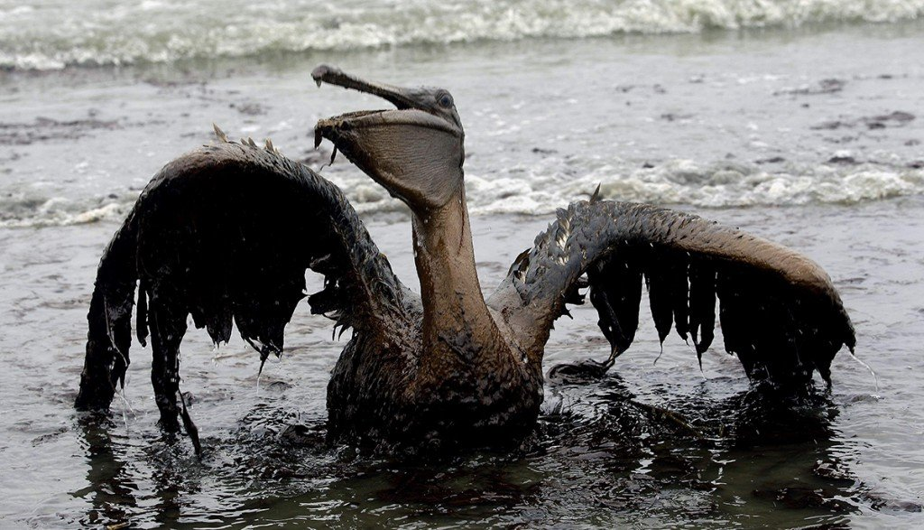
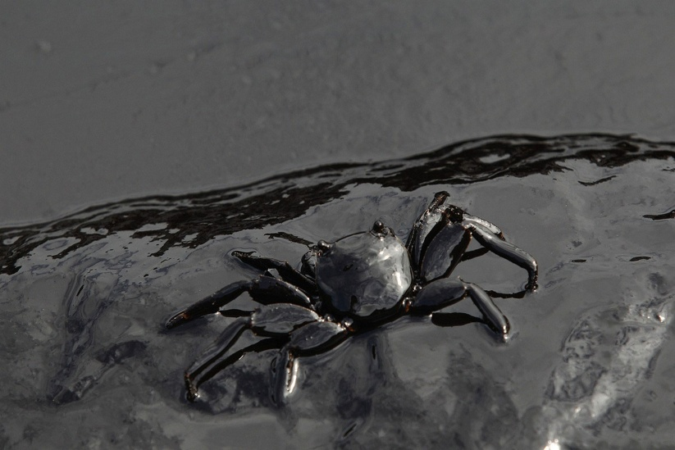
В 1969 году произошла страшная экологическая катастрофа возле американского города Санта-Барбара. Тогда миллионы тонн нефти, вылившейся из скважин, погубили множество пеликанов, журавлей, уток, морских львов, других животных. Погибли растения, была отравлена вода. С 1970 года день Дерева получило новое название – День Земли, где ведущую роль играла охрана окружающей природы. И вот уже 50 лет, мы вспоминаем об этом дне.

Slide 5
В 1990 году в этой акции стали принимать участие люди разных стран мира, и поэтому этот праздник стали называть «Международным днём Земли».
В России День Земли официально отмечается с 1992 года. В этот День проходят акции "Чистая Земля", "Чистый город", "Чистое село", "Чистая река", "Жизнь без мусора".

Slide 6
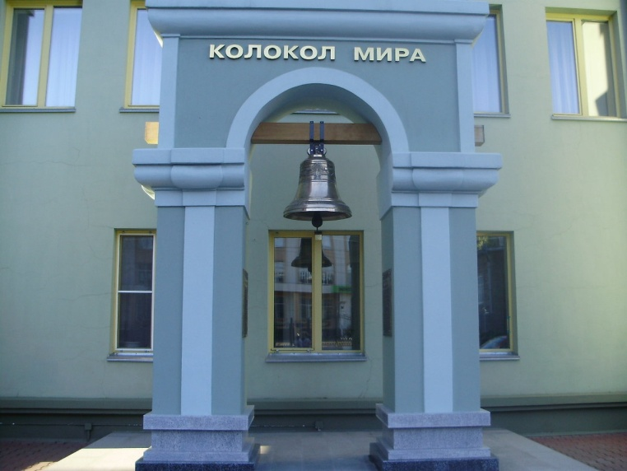
День Земли - праздник чистой Воды, Земли и Воздуха - всего, что необходимо для жизни. В этот день люди всего мира наводят порядок в своем большом доме – планете Земля, очищают от мусора улицы, дома, парки, сажают новые деревья и кусты.
В День Земли в разных странах по традиции звучит Колокол Мира.

Slide 7
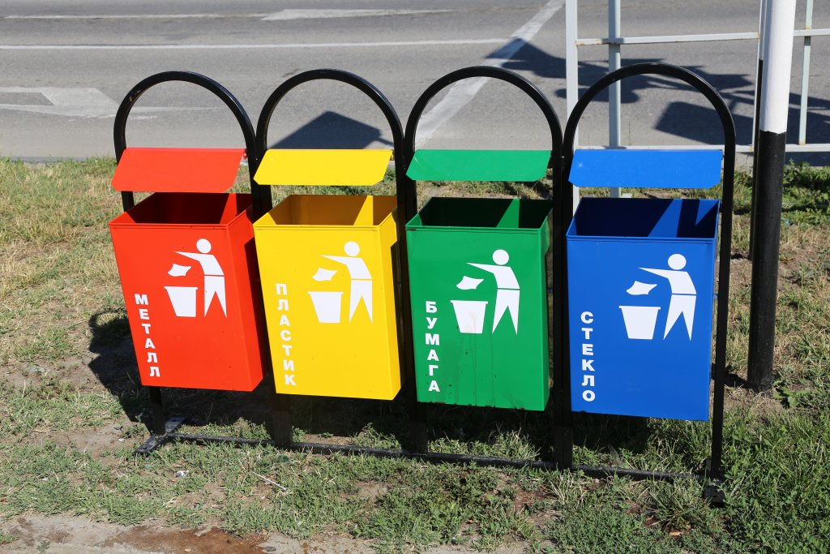
Как сохранить нашу планету?
«Мы хотим, чтоб птицы пели,
Чтоб вокруг леса шумели,
Чтобы были голубыми небеса,
Чтобы речка серебрилась,
Чтобы бабочка резвилась,
И была на ягодах роса,
Мы хотим, чтоб солнце горело,
И березка зеленела.
И под елкой жил смешной колючий ёж!
Чтобы белочка скакала,
Чтобы радуга сверкала,
Чтобы летом лил веселый дождь!»
(Е. Карганова.)
1. Сортируйте мусор.
Разделять мусор на «составляющие» и выбрасывать по отдельности – к этому экологи стремятся приучить жителей всех развитых стран мира. Единственная проблема – мусорные контейнеры, как правило, общие для всех видов мусора.

Slide 8
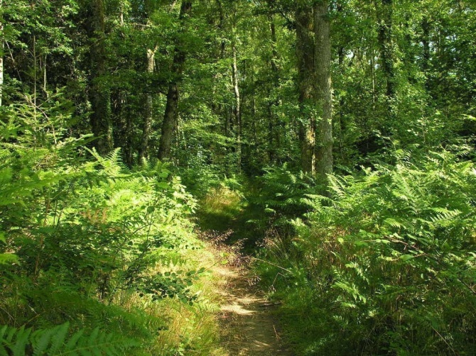
2. Займитесь облагораживанием
своего города.
Субботники, общественные акции по посадке деревьев, волонтерские программы по сбору мусора в парках .Попробуйте пойти туда вместе с близкими.
3.Не ломай ветви деревьев и кустарников.
Живое существо, ветви вместе с листьями играют важную роль в его жизни. Например, листья участвуют в дыхании растения. Какое же право мы имеем бессмысленно обламывать ветки , мешать растению жить? К тому же листья выделяют в воздух кислород, задерживают пыль, не случайно там, где много растений, легко дышится.

Slide 9
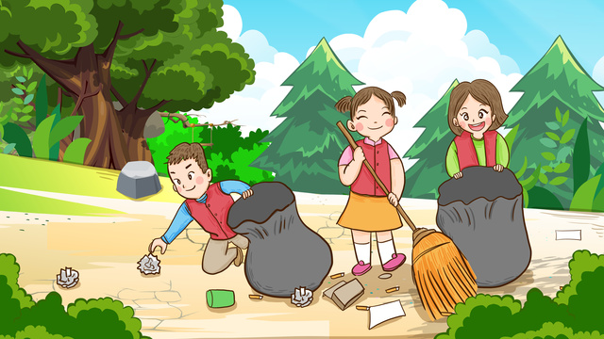
4.Не рви в лесу, на лугу цветов.
Пусть красивые растения остаются в природе! Сбор дикорастущих растений на букеты – очень мощный фактор воздействия человека на природу. Жертвами нашей «любви» к цветам стали не только изначально редкие растения, но и когда-то в полнее обычные, даже массовые виды, такие как ландыш.
5.Не оставляй в лесу, парке, на лугу, у реки мусора. Никогда не выбрасывай мусор в водоемы.
Это одно из самых простых и в то же время самых важных правил, мусор, оставляемый людьми буквально повсюду, обезображивает лицо природы. Выбрасывая мусор в водоемы или даже просто оставляя, его на берегу, откуда он потом легко попадает в воду, мы можем принести несчастья другим людям.

Slide 10
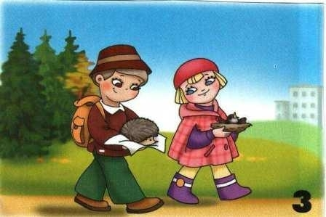
6.Не жгите весной траву на лугу.
Весной с сухой травой обгорают ростки молодой травы, погибают подземные части многих растений, в результате некоторые из них совсем исчезают с лугов. Погибают от огня многие насекомые, гнезда шмелей, птиц. Пожар может перекинуться на лес, на постройки человека.
7.Не лови диких животных и не уноси их домой.
Известно, что ящерицы, ежи, некоторые рыбы, птицы не редко оказываются жертвой любви ребят к «нашим меньшим братьям», которая выражается в том, что этих животных ловят, приносят домой .Чаще всего такие попытки заканчиваются гибелью животных, так как условия не воли не могут заменить им естественной природной среды.

Slide 11
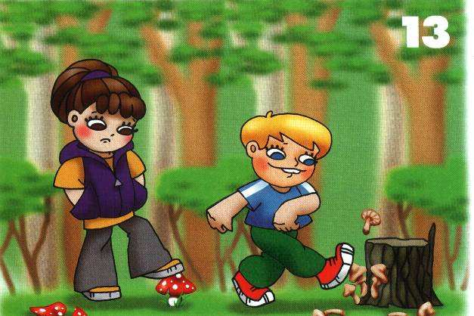
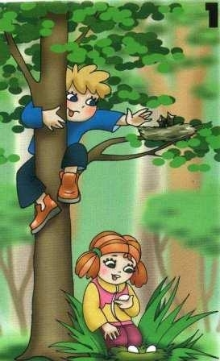
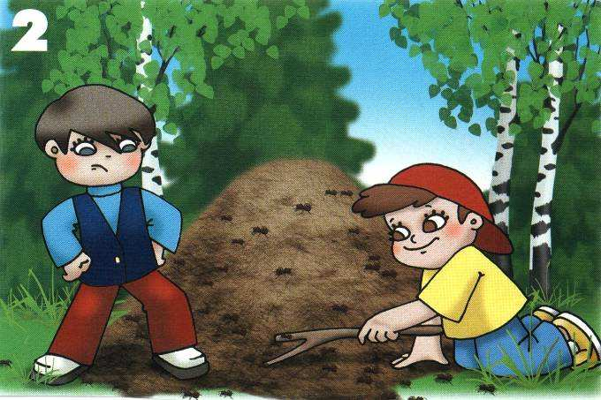
8.Не сбивай грибов, даже ядовитых.
Помни, что грибы очень нужны в природе.Известно, что грибы, в том числе и не съедобные для человека, являются компонентом леса. ля животных грибы служат пищей и лекарством. Грибы являются санитарами леса: они участвуют в разложении растительных остатков.
9.Не подходи близко к гнездам птиц и не разоряй.
По твоим следам их могут отыскать и разорить хищники. Если случайно окажешься возле гнезда не прикасайся к нему, сразу же уходи. Иначе птицы – родители могут на совсем покинуть гнездо.
10.Не разоряй муравейники
Это малая часть правил, которые мы должны соблюдать!

Slide 12
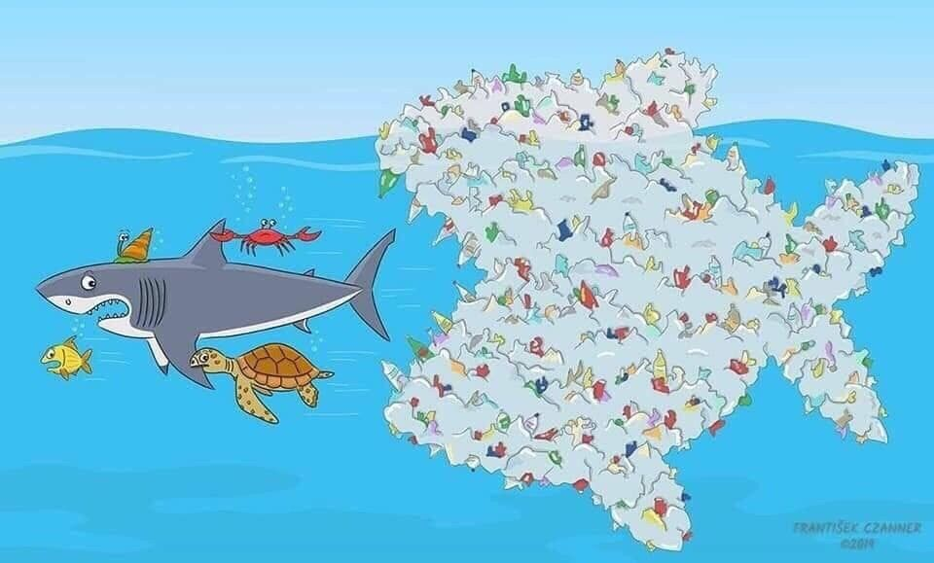
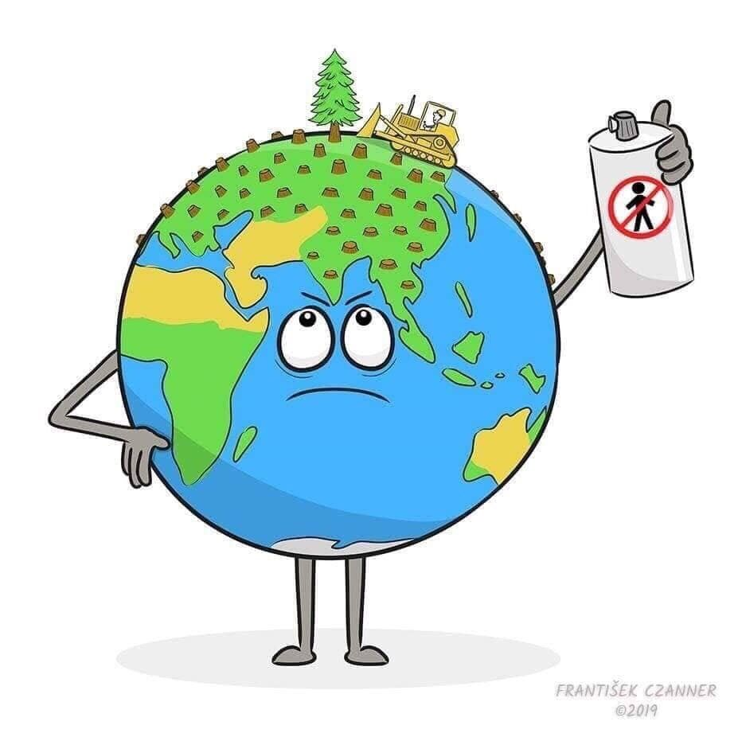
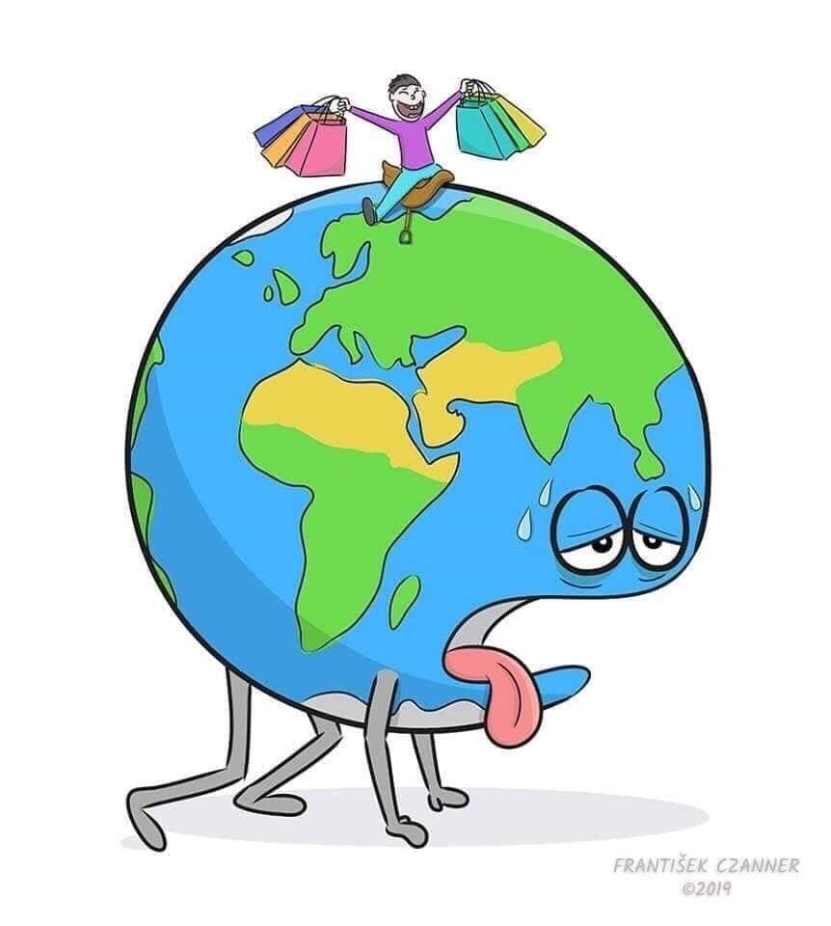
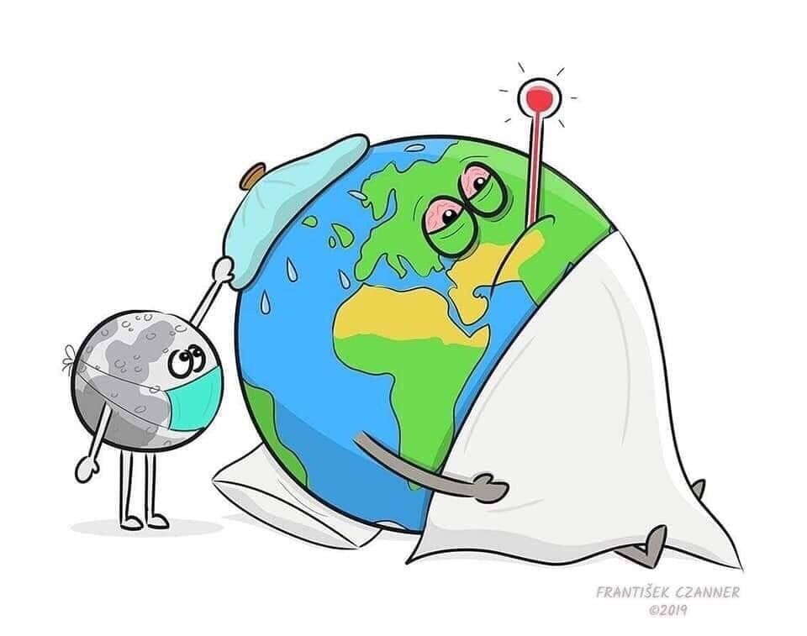
«На планете год от года
Человек вредит природе.
И не понял он, чудак,
Что природа – не пустяк!
Он привык всё покорять,
Но не может он понять:
Коль беречь её не будет,
Всё живое он погубит!»

Slide 13
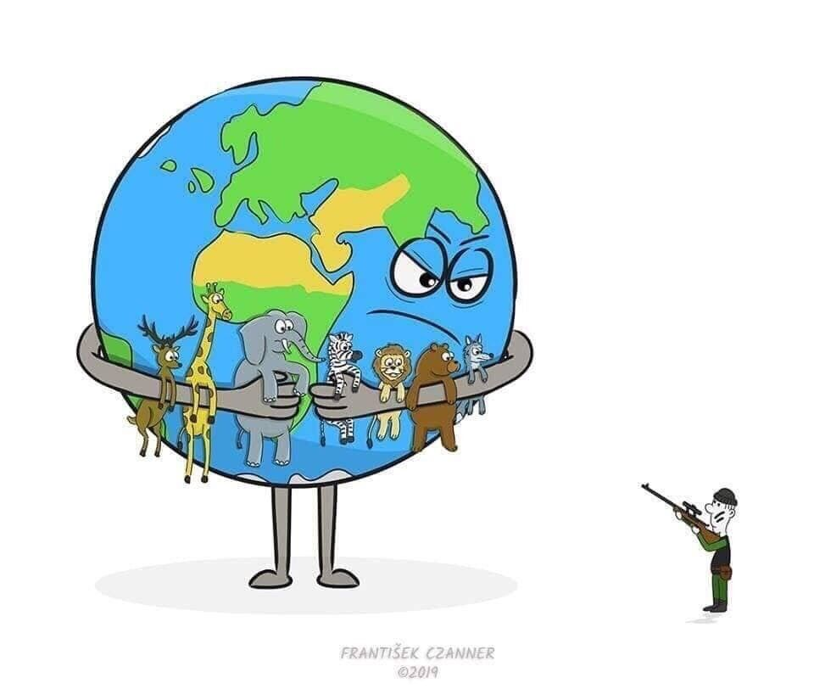
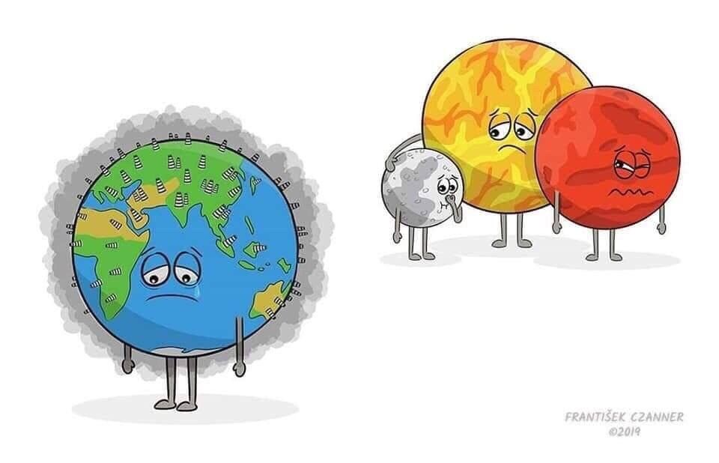
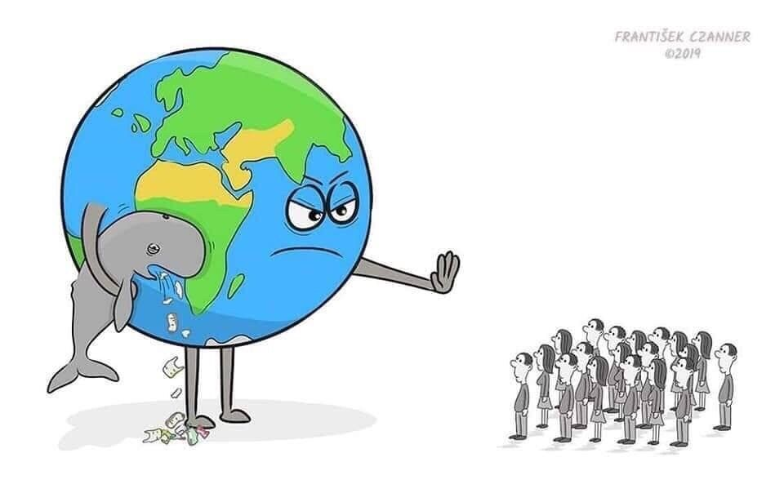
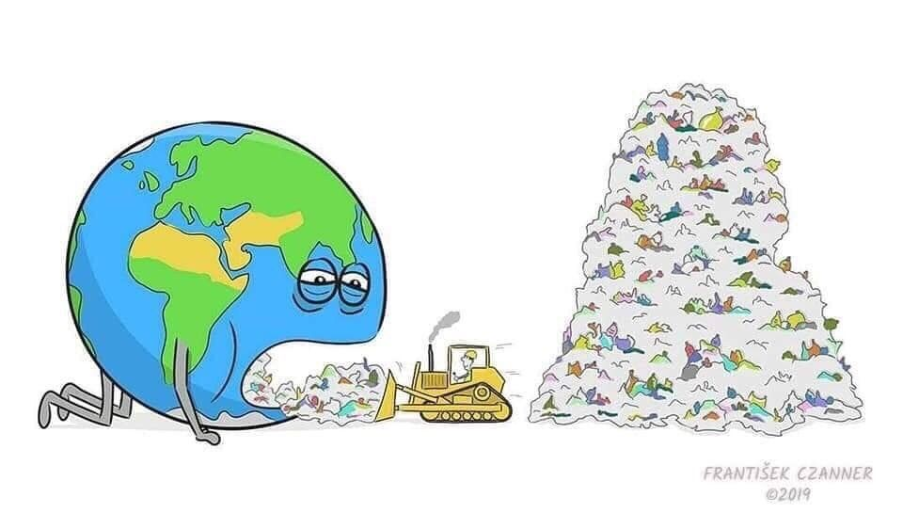

Slide 14
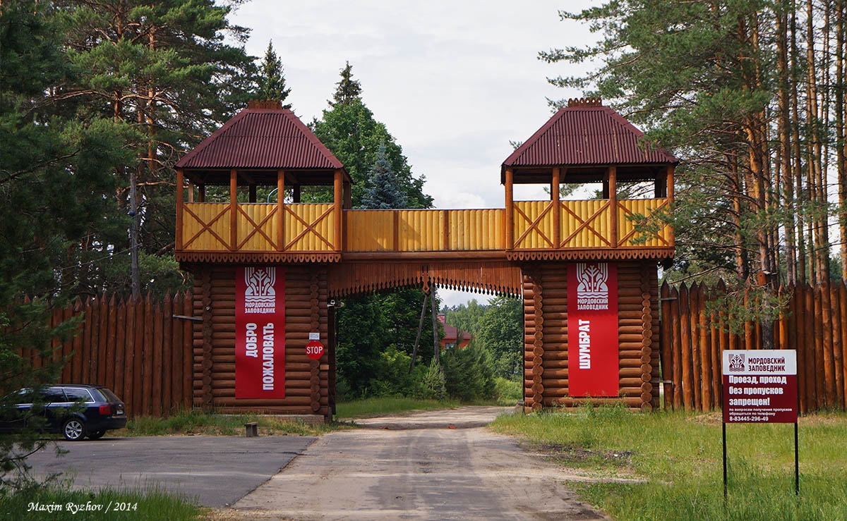
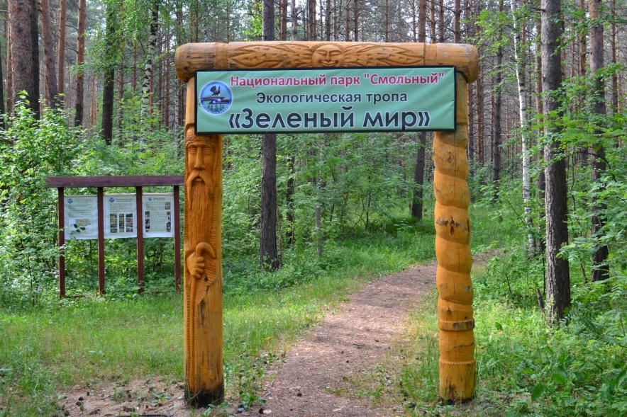
Не всегда люди понимают, что охрана природы – это необходимое условие сохранения его здоровья. Мы знаем, что человек - это часть природы. С каждым годом опаснее для здоровья становится сама окружающая среда. Чтобы защитить природу, создаются заповедники и национальные парки. На территории республики располагаются Мордовский заповедник им.П.Г.Смидовича и национальный парк "Смольный".

Slide 15
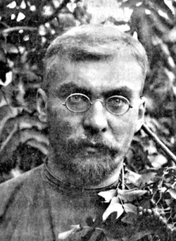
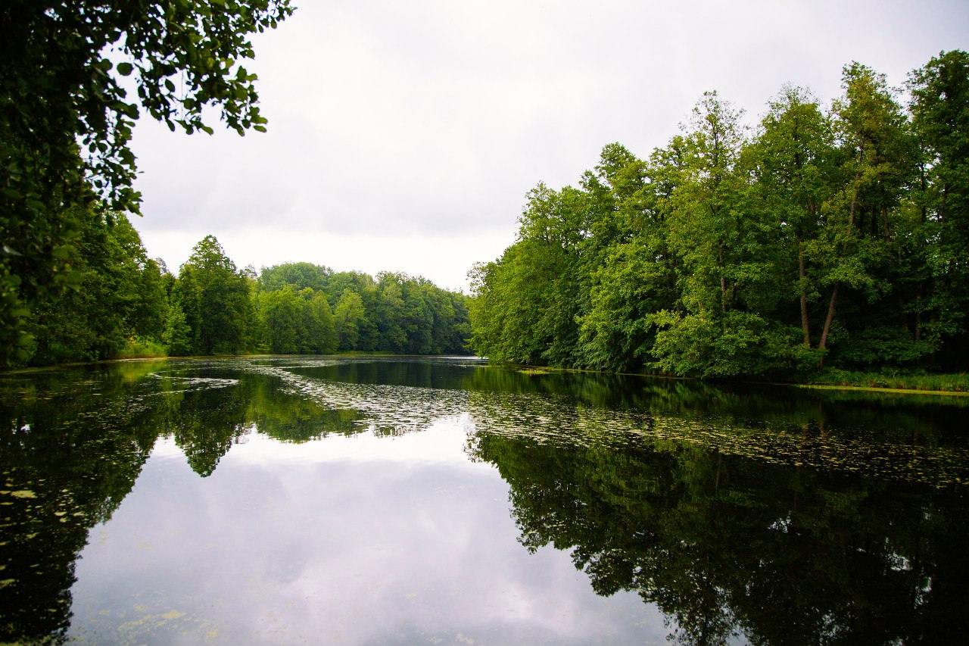
Мордовский государственный природный заповедник имени Петра Гермогеновича Смидовича
— заповедник, расположенный в Темниковском районе Республики Мордовия, на правом берегу реки Мокша, на границе зоны хвойно-широколиственных лесов и лесостепи.
Заповедник создан 5 марта 1936 года. Назван в честь государственного деятеля Петра Гермогеновича Смидовича, уделявшего много внимания вопросам охраны природы в стране.

Slide 16
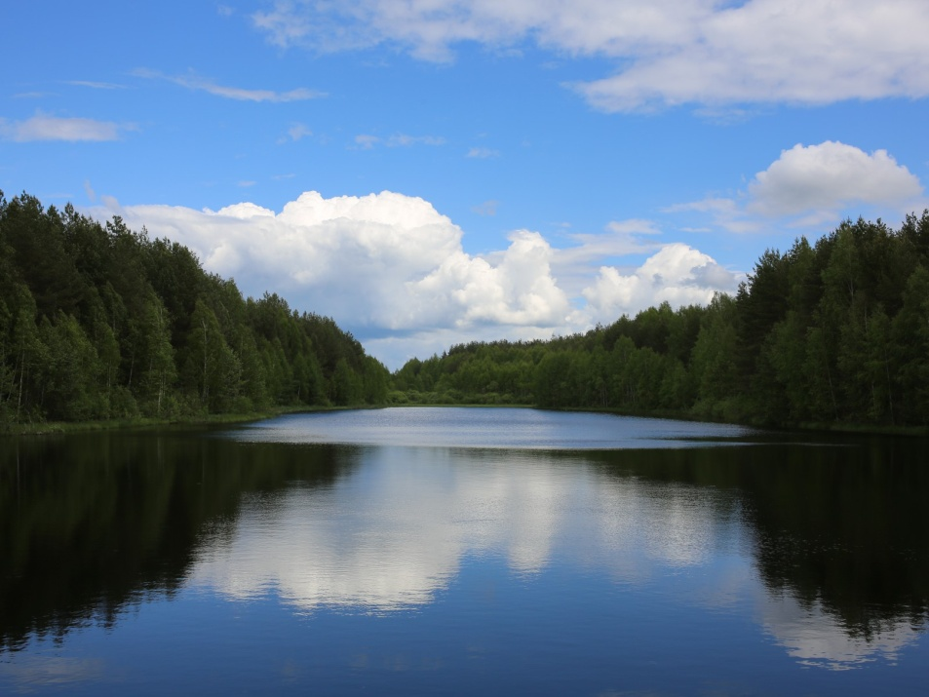
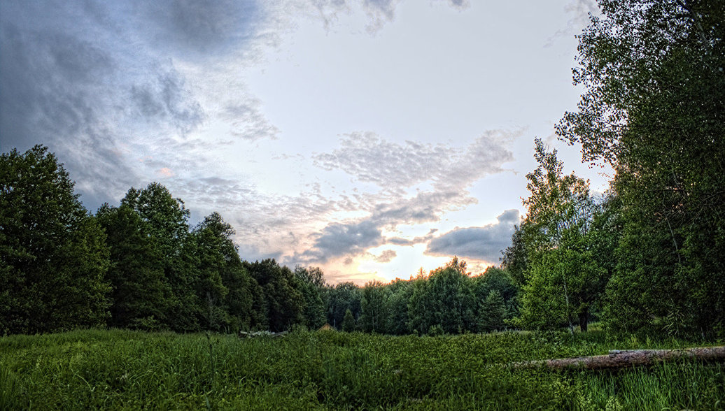
Большая часть территории заповедника входит в водосбор речки Пушты, впадающей в Сатис на границе заповедника. В засушливые годы русло речки пересыхает до самых низовий.
В юго-западной части заповедника около двух десятков озер. Это старицы Мокши, иногда крупные и глубокие (Пичерки, Боковое, Таратинское, Инорки, Вальза). Проточные в зимнее время, они имеют большое значение для обитания рыб. Осенью они служат основным местом дневки уток, в том числе пролетных.

Slide 17
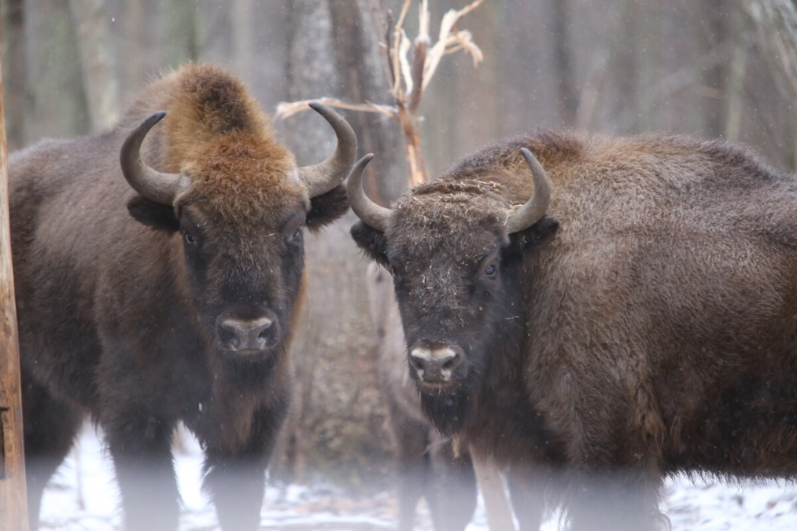
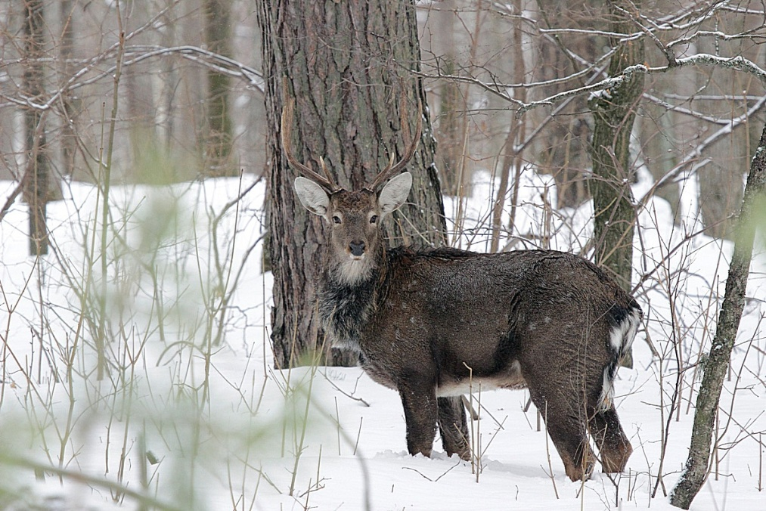
Фауна позвоночных животных заповедника имеет смешанный характер в связи с его расположением на рубеже природных зон. В ней есть виды европейской тайги (бурый медведь, лось, глухарь, рябчик), восточноевропейских смешанных широколиственных лесов (белка, лесная куница, лесной хорек, крот, европейская норка, лесная и орешниковая сони, соня-полчок, желтогорлая мышь, рыжая полевка, бурозубки, тетерев, сойка, иволга, мухоловка-пеструшка, клинтух, зеленый дятел).

Slide 18
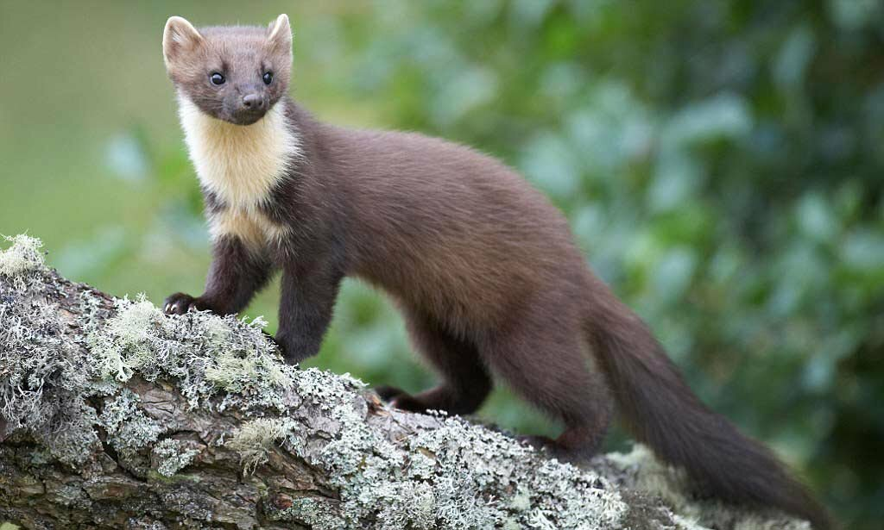
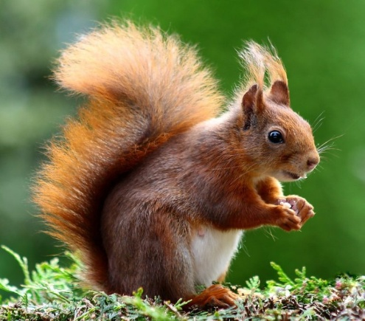
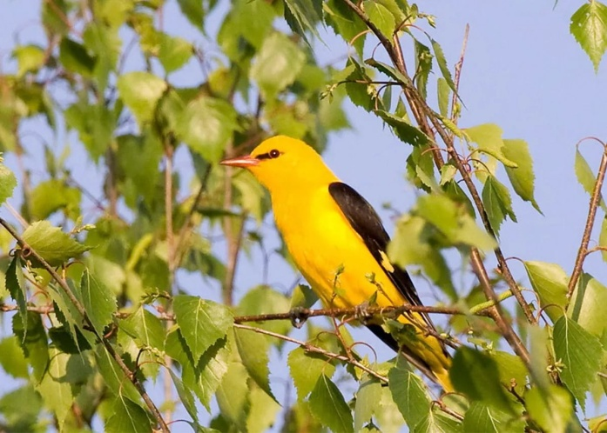
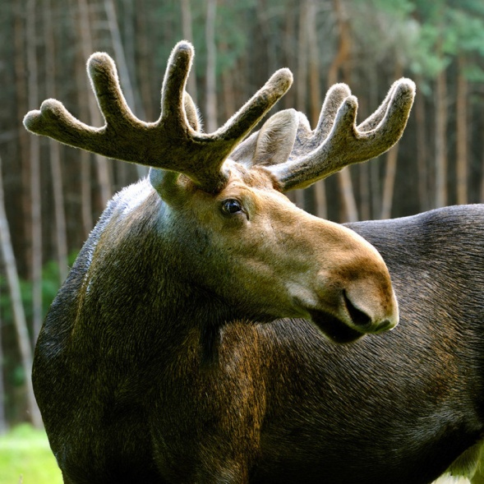
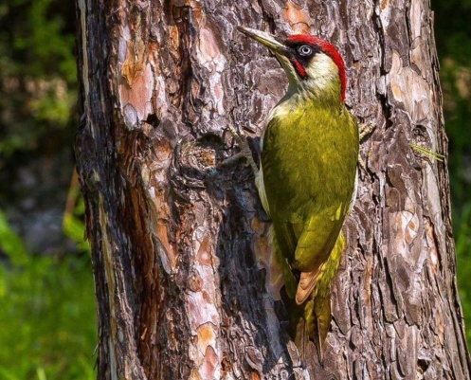
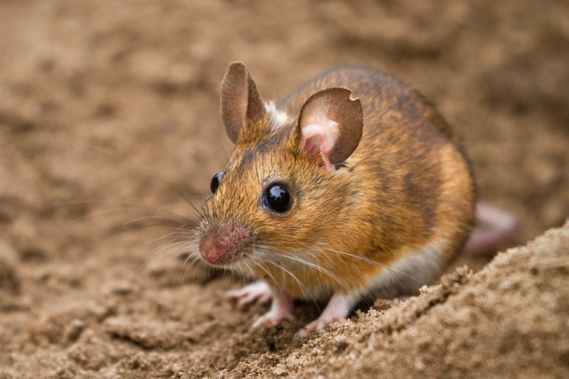
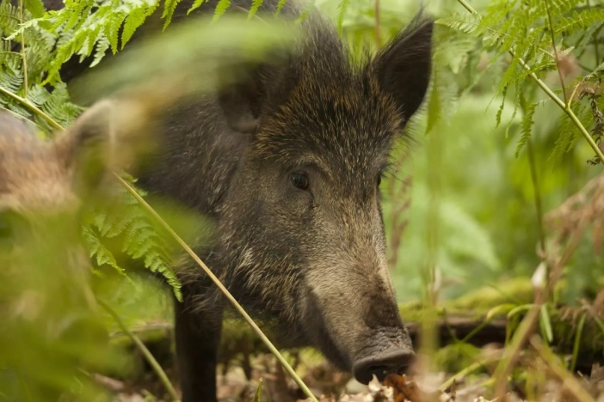
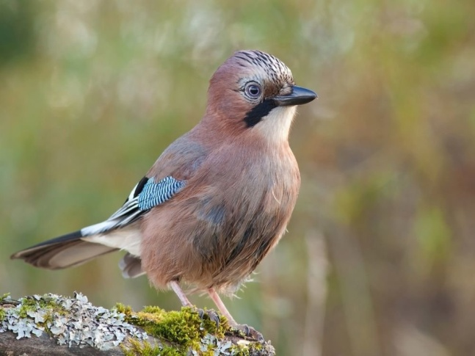
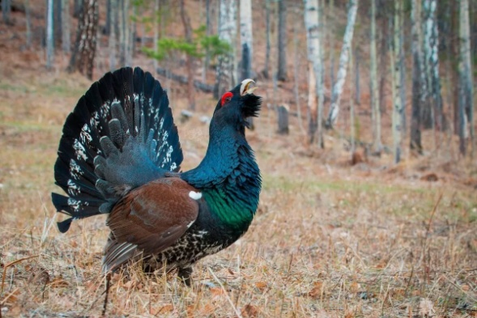

Slide 19
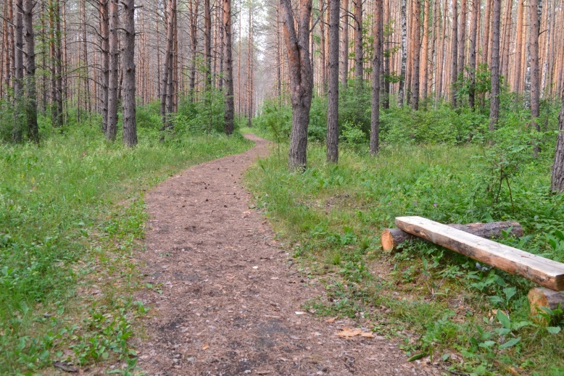
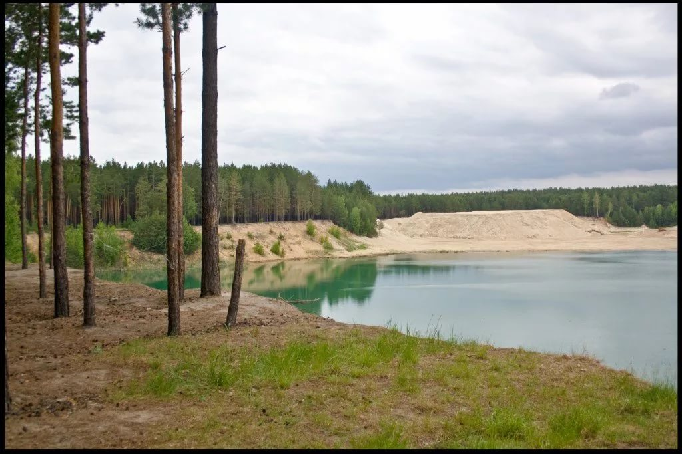
Национальный парк "Смольный" Природный парк Смольный расположен на территории Ичалковского и Больше-Игнатовского районов Республики Мордовия. Создан с целью сохранения природного комплекса, представляющего типичные для Мордовии экосистемы, имеющего особую экологическую и эстетическую ценность.
Множество живописных ландшафтов, таких как дюнные всхолмления в пойме Алатыря, пойменные озера, целебные родники, богатые леса делают парк перспективным для развития научного, экологического туризма, рекреационного использования. На территории национального парка действуют четыре детских летних лагеря, функционирует санаторий-профилакторий "Смольный"

Slide 20
Мы должны заботиться о своем доме – планете Земля, о своей Родине. И где бы мы ни были, мы должны помнить, что мы – граждане очень сильной, могучей страны, имя которой - Россия.
И каждый россиянин должен любить природу своей страны и охранять её.
«Есть на Земле огромный дом
Под крышей голубой.
Живут в нём солнце, дождь и гром,
Лес и морской прибой.
Живут в нём птицы и цветы,
Весёлый звон ручья,
Живёшь в том доме светлом ты,
И все твои друзья.
Куда б дороги не вели,
Всегда ты будешь в нём.
Природою родной земли
Зовётся этот дом!»

